Slide 1
FPGA

Slide 2
시스템 아키텍처
FPGA
Lidar
Get Data
SPI
Get Data
Encoder
Put Data
Put Data
DSP

Slide 3
진행 상황

Slide 4
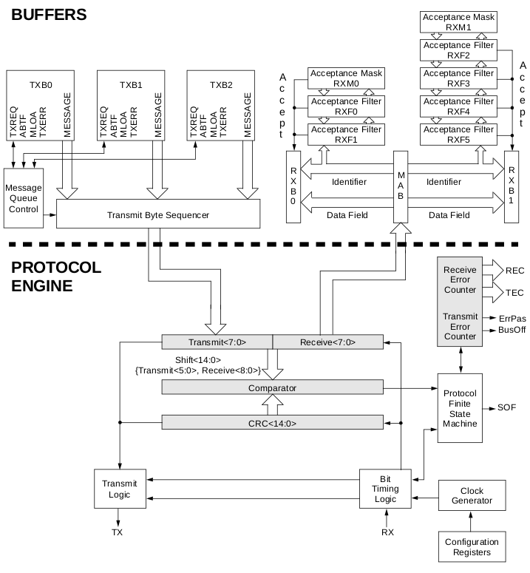

MCP25625

Slide 5
MCP25625 <TX>
총 14BYTE
<TX>
1) 처음 1 BYTE는 TXBxCTRL레지스터 (전송 조건 결정, 전송상태) TXREQ bit
2) 다음 5 BYTE는 Standard / Extended identifier 정보와 메세지 중재 정보
- TXBxSIDH : Standard identifier bits
- TXBxSIDL : Standard identifier bits / Extended identifier Enable
- TXBxEID8 : Extended identifier bits
- TXBxEID0 : Extended identifier bits
- TXBxDLC : DATA Length
3) 마지막 8 BYTE는 DATA
- TxBxDn
* TX interrupt를 사용하지 않기 때문에 CANINTE레지스터의 TXxIE=0
* 송신 중 (TXREQ = 1) / 송신 가능 (TXREQ = 0)
* 전송 완료 시 TxxIF = 1

Slide 6
MCP25625 <RX>
<RX>
2개의 수신 버퍼가 있다. (각 수신 버퍼에는 필터가 있다)
세 번째 수신 버퍼 역할하는 MAB가 있다( 수신된 모든 메세지를 어셈블한다.)
메세지는 수용필터 기준이 충족되는 경우에만 RXBx 버퍼로 전송된다.
- RXB0CTRL REG
RXM bit : 00 Mask,Filter OFF => receives any message.
RTR bit
BUKT bit : 1: RX0 다 차면 RX1에 쓴다.
FILHIT bit : 1=> Acceptance Filter1(RXF1) 0=> Acceptance Filter0(RXF0)
- RXBxSIDH REG (Standard identifier bits)
- RXBxSIDL REG (Standard identifier bits / Extended identifier Enable / Extended identifier bits)
- RXBxEID8 REG (Extended identifier bits)
- RXBxEID0 REG (Extended identifier bits)
- RXBxDLC REG (DATA LENGTH)
RTR bit :
DLC bit :
- RXBxDn REG (DATA BYTE)
- RXFxSIDH REG(Standard identifier Filter bits)
수신된 메세지의 standard식별자 부분의 비트<10:3>에 적용될 필터 비트를 보유
- RXFxSIDL REG(Standard identifier Filter bits / Extended Filter Enable)
- RXFxEID8 REG(Extended identifier Filter bits)
- RXFxEID0 REG(Extended identifier FIlter bits)

Slide 7
감사합니다.

